Slide 1


README
1.
若你使用 google 簡報開啟此檔案，請立即關閉。在 google 簡報中編輯會讓這份簡報跑版。請下載後並用 powerpoint 2019 以上版本開啟。
2.
若你使用 powerpoint 2017 、以下版本或其他如 LibreOffice 等非 powerpoint 軟體開啟此簡報，請關閉並刪除此簡報。此簡報的動畫已被修改並刪除。
3.
檢查以下文字的字形是否與右側相同？若不同則字形已經被修改，請刪除此簡報並尋找上一版本。
範例文字 (Adobe 黑体 Std R)
Sample Text (Adobe 黑体 Std R)
Sample Text (Bauhaus 93)
Sample Text (Consolas)

Slide 2
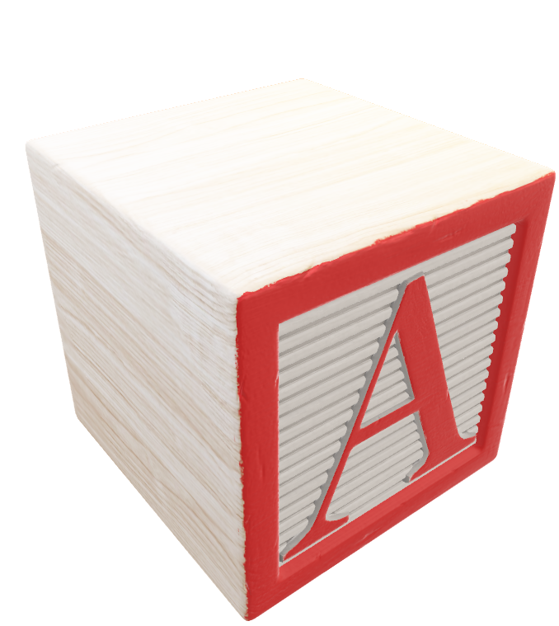
README
接下來將測試動畫與3D檔案功能。若以下方塊沒有出現，或者在你按下下一頁後沒有旋轉動畫，請刪除此簡報並尋找上一版本。

Slide 3
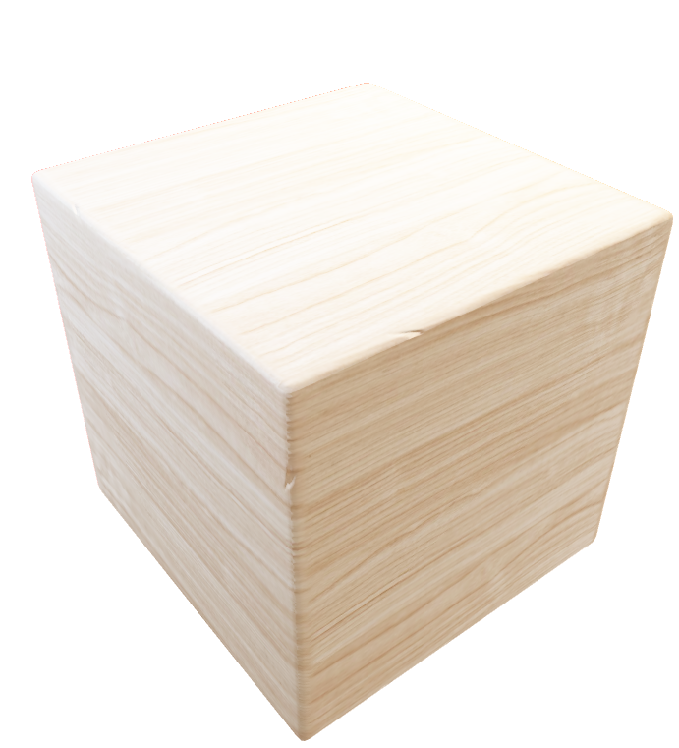
README
接下來將測試動畫與3D檔案功能。若以下方塊沒有出現，或者在你按下下一頁後沒有旋轉動畫，請刪除此簡報並尋找上一版本。

Slide 4

機械實作
第一組

Slide 5

甘特圖

Slide 6
甘特圖
Notes:
建模
擊發是因為實驗失敗，所以要重新設計
換彈是還沒測試，所以預留時間
底盤也是預留時間
3D列印希望兩周能完成
金屬加工底盤打算不要用3D列印，直接金屬加工
轉向等等就完成可以金屬加工

Slide 7
甘特圖
Notes:
電路圖已經設計好了，接下來要規劃在機器上的位置
接線放個兩周，因為可能中途要測試
自動瞄準的相機輸入在這周完成，並且可以將目標的位置輸出。
自動瞄準目標需要有轉向機構才能測試，所以放在後面一點。
砲塔控制的轉向與俯仰在這周已經完成了。
擊發跟換彈需要實體測試，所以也放後面一點。
底盤控制比較簡單，可以和其他東西同步進行。

Slide 8
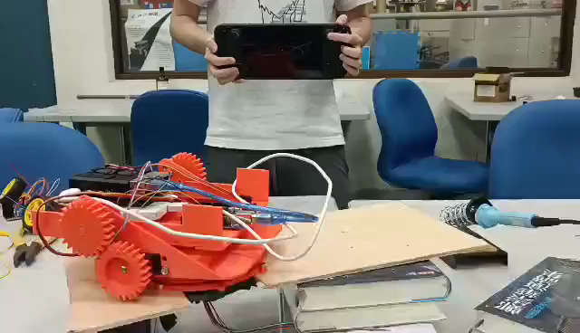
轉向成果

Slide 9
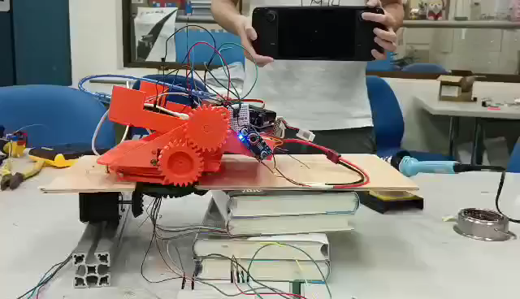
俯仰成果

